Slide 1
Seminario NAIC/ASSAL/SVS
Regulación & Supervisión DE Conducta DE MERCADO
Análisis de
Mercado
© 2014 National Association of Insurance Commissioners

Slide 2
VISIÓN GENERAL
Introducción
Metas
Niveles de Interés
Niveles de Análisis
Análisis de Puntos de Referencia
Análisis de Nivel 1
Análisis de Nivel 2
Análisis Posterior
Temas Abiertos

Slide 3
introducción
El Análisis de Mercado es un sistema estructurado y formalizado de recolección, organización, y análisis de datos y otra información para permitir a los reguladores identificar alteraciones generales del mercado y problemas específicos de conducta de mercado lo más pronto posible

Slide 4
metas
Aumentar la Efectividad
Mejorar la Eficiencia
Fomentar la Uniformidad
Mejorar la Colaboración

Slide 5
Niveles de interés
Análisis de todo el mercado de seguros
Selección de compañías atípicas
Análisis de compañía específica
Análisis más detallado de una compañía para identificar áreas de interés

Slide 6
NIVELES DE análisis
Análisis de Puntos de Referencias
Análisis de Nivel 1
Análisis de Nivel 2

Slide 7
Análisis DE PUNTOS DE REFERENCIAS
Un procedimiento sistemático en el cual los parámetros básicos se utilizan para evaluar el mercado en su totalidad con el fin de identificar aquellas empresas que requieran análisis más detallado y completo
Entrega un alto nivel de comparación en base a la información de queja, actividad financiera, normativa e información demográfica
Identifica compañías que necesitan un análisis más detallado, llamado Análisis de Nivel 1 y Análisis de Nivel 2.
Proporciona datos brutos desde los sistemas de NAIC y una puntuación automática
Se basa en la Herramienta de Priorización de Análisis de Mercado (MAPT, por sus siglas en inglés)

Slide 8
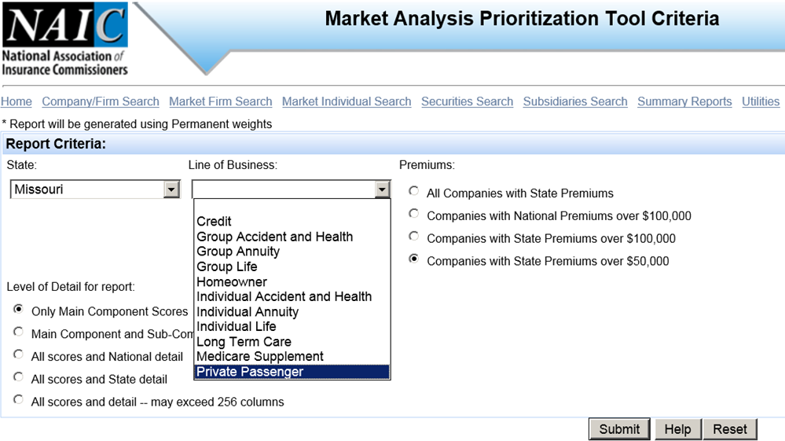
Análisis DE PUNTOS DE REFERENCIAS

Slide 9
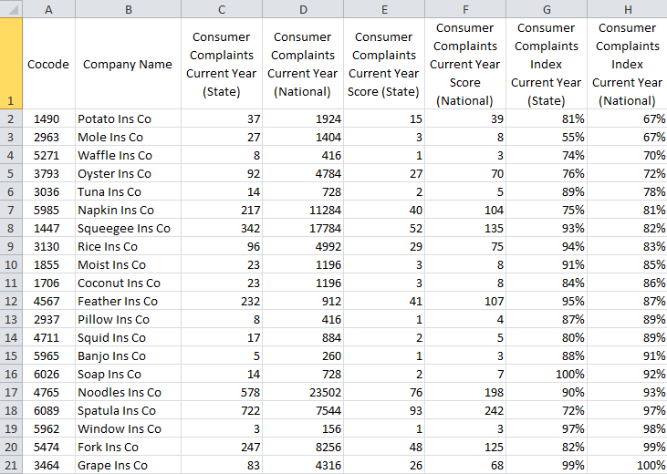
Análisis DE PUNTOS DE REFERENCIAS

Slide 10
Análisis DE PUNTOS DE REFERENCIAS
Quejas del Consumidor
Ratios IRIS
Acciones Regulatorias
Prima
Cuota de Mercado
Coeficiente de Pérdida
Costo de Defensa de Siniestro
Ratio de Gasto
Exámenes
Fusiones y Adquisiciones
Cambio de Domicilio
Jurisdicciones de la Licencia
Puntaje Nacional
Puntaje Estatal
Puntaje General

Slide 11
Análisis de nivel 1
Un proceso uniforme, llevado a cabo con una check-list, para evaluar una compañía específica en el mercado de seguros
Identifica compañías que parecen no tener ningún otro asunto de preocupación o que requieran un análisis adicional más detallado, llamado Análisis de Nivel 2
Provee una revisión detallada de información uniforme de las Bases de datos de NAIC y la habilidad de compartir información con otros analistas y Estados
Se basa en el Sistema de Revisión de Análisis de Mercado (MARS, por sus siglas en inglés)

Slide 12
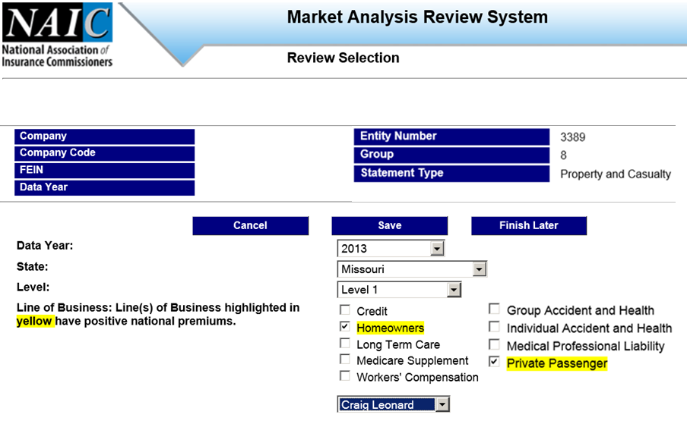
Análisis de nivel 1

Slide 13
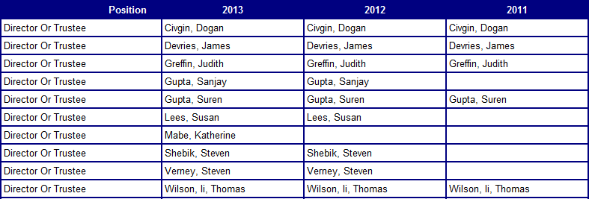
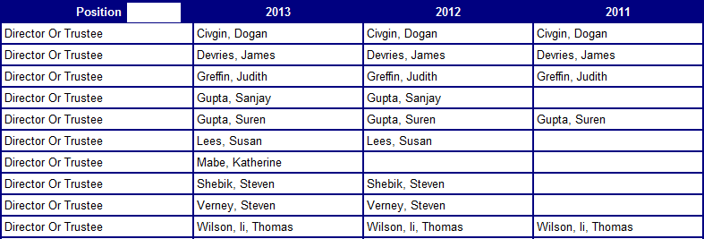
MARS Nivel 1 Operaciones Y ADMINISTRACIÓN

Slide 14
Mars NIVEL 1 RATIOS DE PÉRDIDAS Y Gastos

Slide 15
Análisis DE NIVEL 1
Operaciones/Gestión de la Compañía
Ratios Financieros
Acciones Regulatorias
Exámenes
Información de Prima
Cuota de Mercado
Información de Pérdidas y Gastos
Siniestros Resistidos y No Pagados
Quejas
Declaración Anual de Conducta de Mercado
Recomendación

Slide 16
Análisis de nivel 2
Un proceso uniforme para realizar una evaluación detallada de una compañía específica en el mercado de seguros
Se espera que sea llevado a cabo sin la necesidad de contactar a la compañía para mayor información
Provee una revisión detallada de la información de la compañía al Departamento de Seguros
Se basa en el Sistema de Revisión de Análisis de Mercado (MARS, por sus siglas en inglés)

Slide 17
Mars Nivel 2 ÁREAS PRINCIPALES

Slide 18
Análisis de nivel 2
Análisis de Mercado
Quejas del Consumidor
Comunicaciones Inter-departamentales
Actividad Continua
Exámenes
Acciones Regulatorias

Slide 19
Análisis de nivel 2
Presentaciones al Departamento
Actividad de Resolución de Disputas
Análisis Financiero
Agencias Clasificadoras de Riesgo Financiero
Análisis Geográfico
Departamento de Recursos Humanos
Internet
Información Legal
Boletines de Anuncio de NAIC
Otras Agencias Gubernamentales
Licencias del Productor
Base de Datos de Actividades Especiales
Ítems de Mandato Estatal
Publicaciones Comerciales y Otras Fuentes de Medios de Comunicación
Acreditación Voluntaria y Programas de Certificación

Slide 20
Análisis POSTERIOR
No hacer nada
Acción Continua
Exámen

Slide 21
TEMAS ABIERTOS
Necesidad de comprender que ser un analista es distinto a ser un examinador
Necesidad de comprender que un análisis no genera de inmediato pruebas de una infracción
Necesidad de obtener aun más datos
Necesidad de mantener el equilibrio entre la necesidad de más datos por parte del regulador con el requerimiento de recursos adicionales
Necesidad de una evolución continua de análisis de mercado

Slide 22
RESUMEN
Introducción
Metas
Niveles de Interés
Niveles de Análisis
Análisis de Puntos de Referencia
Análisis de Nivel 1
Análisis de Nivel 2
Análisis Posterior
Temas Abiertos

Slide 23
PREGUNTAS/COMENTARIOS

